Slide 1
INFORMACJA na temat przedsięwzięć kolejowych w RPO WP 2014-2020
(Działanie 9.2)
Radomir Matczak,
Departament Rozwoju Regionalnego i Przestrzennego
UMWP
Posiedzenie Komitetu Monitorującego RPO WP 2014-2020
Gdańsk, 21 czerwca 2017 r.

Slide 2
Sytuacja bieżąca (1)
Działanie 9.2 Regionalna infrastruktura kolejowa RPO WP (PI 7d):
linie kolejowe (w tym ZIT)
tabor
Przewidziane do realizacji m.in. liniowe przedsięwzięcia strategiczne, wynikające z RPS Mobilne Pomorze:
LK 207 Malbork – Grudziądz (podpisana umowa o dofinansowanie)
LK 405 Szczecinek – Ustka (podpisana umowa o dofinansowanie)
LK 229 Lębork – Łeba
LK 211/212 Kościerzyna – Bytów
projekt SKM w ramach mechanizmu ZIT (podpisana umowa o dofinansowanie)

Slide 3
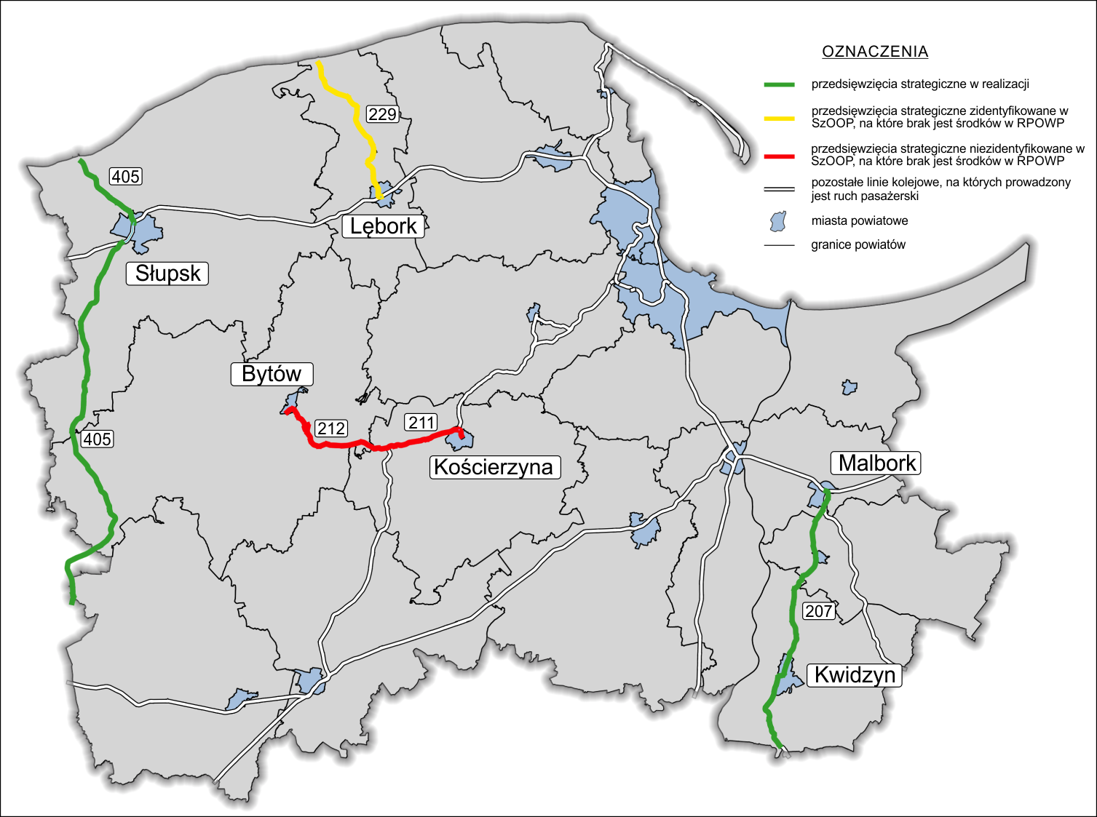
Sytuacja bieżąca (2)

Slide 4
Sytuacja bieżąca (3)
Wskaźniki produktu EFRR w Działaniu 9.2
Przedsięwzięcie strategiczne | Całkowita długość przebudowanych lub zmodernizowanych linii kolejowych (km) | Liczba wspartych dworców/przystanków kolejowych (szt.)
LK 207 (Malbork – Grudziądz) | 55,95 | 11
LK 405 (Szczecinek – Ustka) | 88,96 | 20
projekt SKM (ZIT) | - | 9
Razem | 144,91 | 31 (+9)
Cel RPO WP | 110 | 18

Slide 5
Sytuacja finansowa w Dz. 9.2
 | mln EUR | mln PLN
Alokacja na Dz. 9.2 (wraz z Rezerwą Wykonania) | 128,6 | 537,0
linie kolejowe (w tym ZIT) | 102,9 (15,4) | 429,7 (64,3)
tabor kolejowy | 25,7 | 107,1
środki już zakontraktowane (LK 207 i LK 405, SKM) | 100,7 | 420,4
„wolna pula” | 27,9 | 116,5

Slide 6
Zapotrzebowanie na tabor w Dz. 9.2
Tytuł projektu: Zakup elektrycznych zespołów trakcyjnych do obsługi przewozów pasażerskich w województwie pomorskim
Beneficjent: Samorząd Województwa Pomorskiego
Zakres projektu: 5 elektrycznych zespołów trakcyjnych
całkowita wartość projektu – 133,4 mln PLN (31,95 mln EUR), razem z VAT
łączna wartość dofinansowania - 92,2 mln PLN (22,1 mln EUR)
wnioskowany poziom dofinansowania – 85%
termin gotowości złożenia wniosku o dofinansowanie – 31 grudnia 2017 r.
termin zakończenia projektu – czerwiec 2023 r.
możliwy tryb pozakonkursowy – część przedsięwzięcia strategicznego w RPS Mobilne Pomorze

Slide 7
„Ścieżka dojścia” do wyboru projektu taborowego w RPO WP
Potwierdzenie strategicznego statusu projektu taborowego w project pipeline (warunek 7.2 ex-ante dla PI 7d w zakresie transportu):
kryterium zgodności z Planem Zrównoważonego Rozwoju Publicznego Transportu Zbiorowego dla Województwa Pomorskiego
kryterium wzrostu liczby przewiezionych pasażerów w wojewódzkich kolejowych przewozach pasażerskich
kryterium efektywności środowiskowej, którego rezultatem będzie pozytywny wpływ inwestycji na środowisko
kryterium dostosowania taboru do potrzeb osób z niepełnosprawnościami
kryterium wymiany zdekapitalizowanego taboru
Przyjęcie kryteriów wyboru projektów taborowych przez KM (III-IV kw. br.)
Złożenie wniosku o dofinansowanie (IV kw. br.)
Ocena i wybór wniosku przez Instytucję Zarządzającą RPO WP (I kw. 2018 r.)

Slide 8
Warunek ex-ante 7.2 (project pipeline)
Odniesienie do RPS MP | Dz. 1.2.1 Zakup i modernizacja taboru transportu zbiorowego
Tytuł projektu | Zakup elektrycznych zespołów trakcyjnych do obsługi przewozów pasażerskich w województwie pomorskim
Lokalizacja projektu | województwo pomorskie
Opis projektu | zakup 5 wieloczłonowych EZT do obsługi połączeń kolejowych realizowanych w ramach użyteczności publicznej
Podmiot odpowiedzialny | Samorząd Województwa Pomorskiego
Ocena (zgodność z RPS MP) | zgodny
Koszt inwestycji (brutto) | 31,95 mln EUR
Źródło finansowania | EFRR
Wkład własny | 9,87 mln EUR
Wkład UE (RPO WP) | 22,08 mln EUR
Harmonogram realizacji | studium wykonalności – brak notyfikacja pp – nie dotyczy OOŚ – nie dotyczy planowanie przestrzenne – nd pozwolenie na budowę – nd | rozpoczęcie wydatkowania – IV kw. 2018 r. zamówienie publiczne – II kw. 2018 r. umowa z wykonawcą – III kw. 2018 r. zakończenie projektu – II kw. 2023 r.

Slide 9
Dziękuję za uwagę
Notes:
9

